Slide 1
Отдел по культуре администрации Балаковского муниципального района Саратовской области
Муниципальное автономное учреждение дополнительного образования
«Детская школа искусств №2 им. И.Я. Паницкого»
Социально-
творческий проект
«Музыкальная семья»
г. Балаково
Саратовская область

Slide 2
Социально-творческий проект «Музыкальная семья»
Семья формирует отношение детей к людям, к миру.
В семье дети учатся сопереживанию
В семье дети учатся эмоциональному отклику
Проект создан для вовлечения родителей в образовательный процесс, процесс воспитания, для взаимодействия участников образовательных отношений.

Slide 3
Социально-творческий проект «Музыкальная семья»
Цель:
вовлечение детей и их родителей в совместное творчество
Задачи:
формирование навыков совместной деятельности;
установление доверительных отношений преподавателей, родителей и детей;
оказание квалифицированной консультационной и практической помощи родителям в процессе создания творческого номера;
повышение компетентности родителей в вопросах музыкально-художественного развития детей;
приобщение учащихся к эстетическим ценностям.

Slide 4
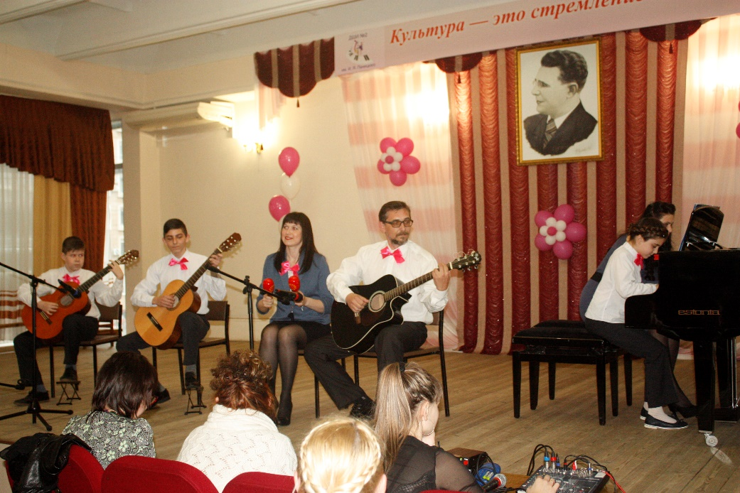
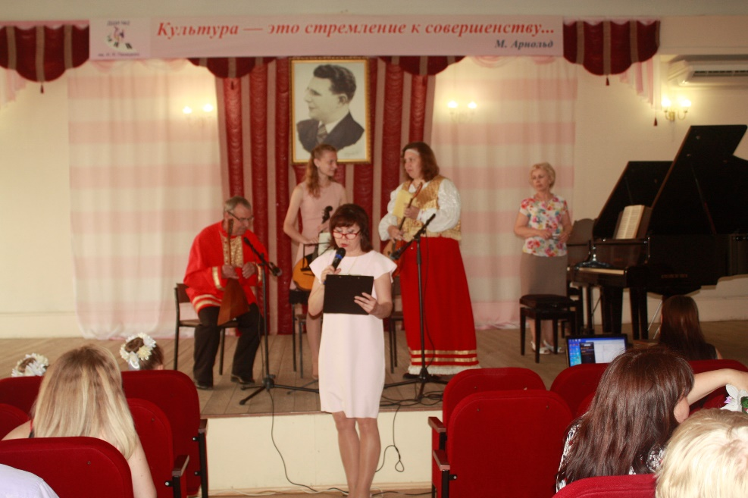
Социально-творческий проект «Музыкальная семья»
Результаты Практики
Увеличение охвата семей учащихся, готовых к совместному творчеству

Slide 5
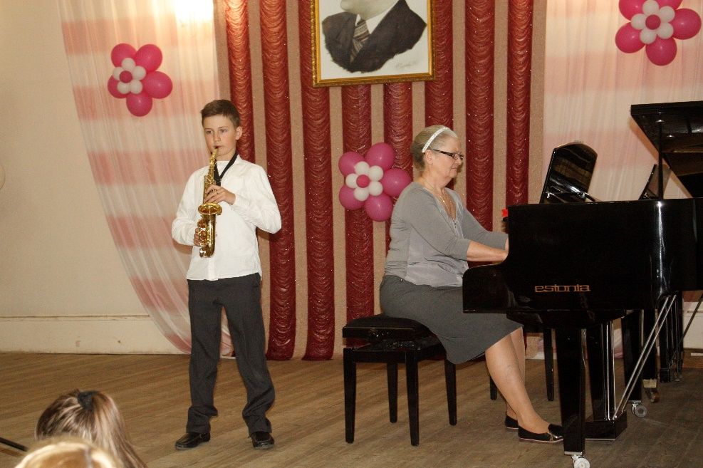
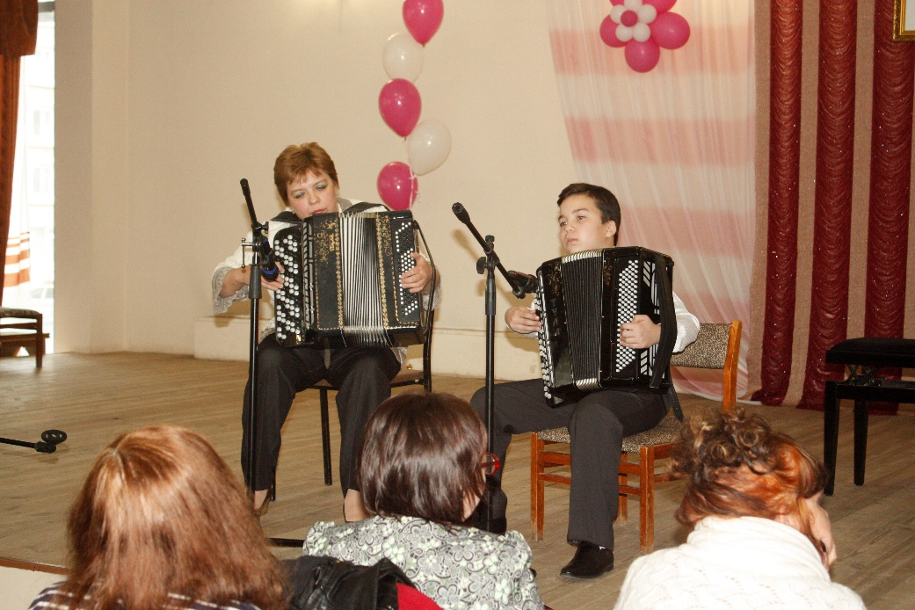
Социально-творческий проект «Музыкальная семья»
Результаты Практики
Развитие творческих способностей, коммуникативных качеств учащихся

Slide 6
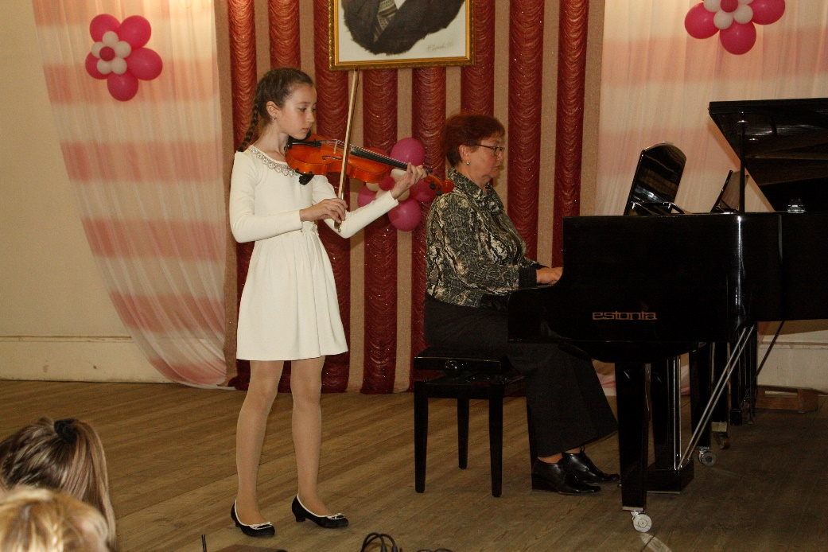
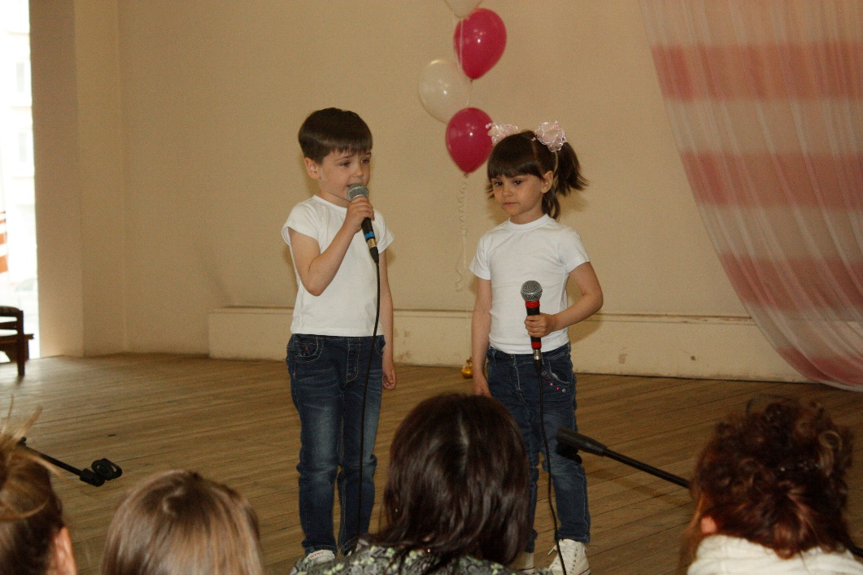
Социально-творческий проект «Музыкальная семья»
Результаты Практики
Повышение компетентности родителей в вопросах музыкально-художественного развития детей, в вопросах воспитания

Slide 7
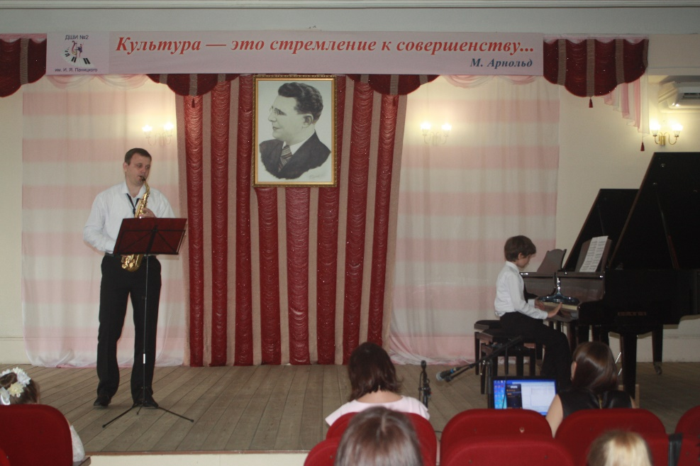
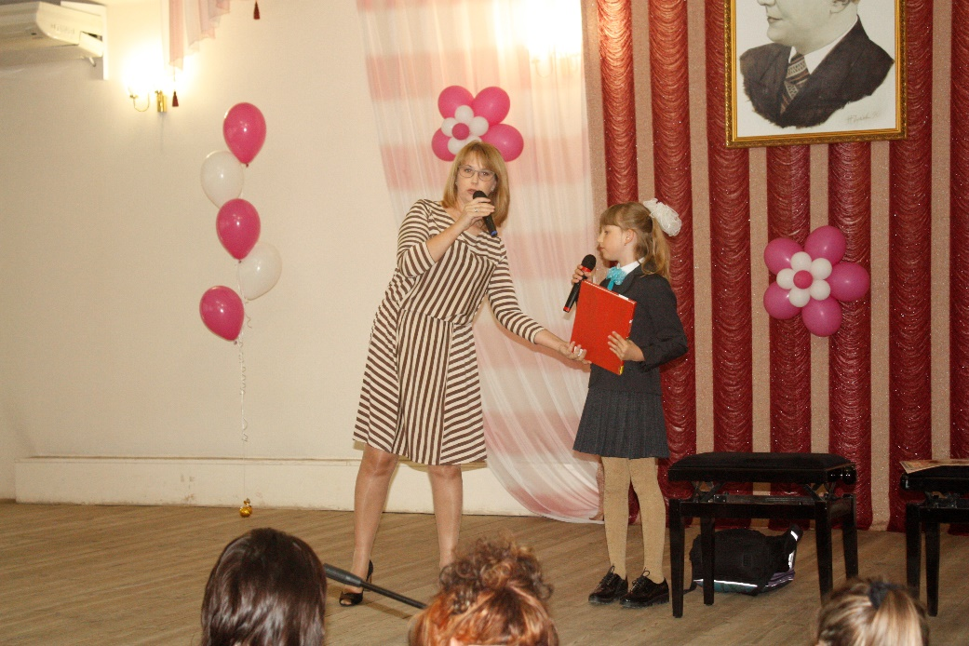
Социально-творческий проект «Музыкальная семья»
Результаты Практики
Формирование доверия родителей, как эффективность педагогической деятельности

Slide 8
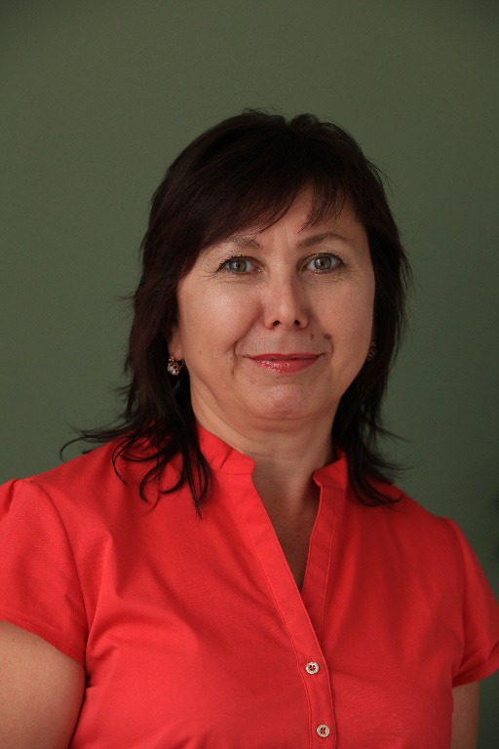
Социально-творческий проект «Музыкальная семья»
Лидер Практики
Кочеткова
Маргарита Анатольевна
преподаватель предметно-цикловой комиссии музыкально-теоретических дисциплин МАУДО «ДШИ №2 им. И.Я. Паницкого», работает в школе с 1996 года.
С 2007 по 2014 год занимала должность заместителя директора по методической работе.

Slide 9
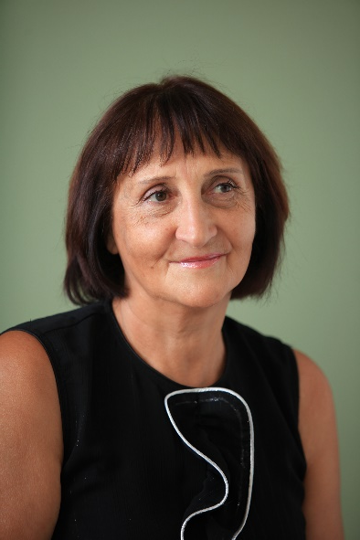
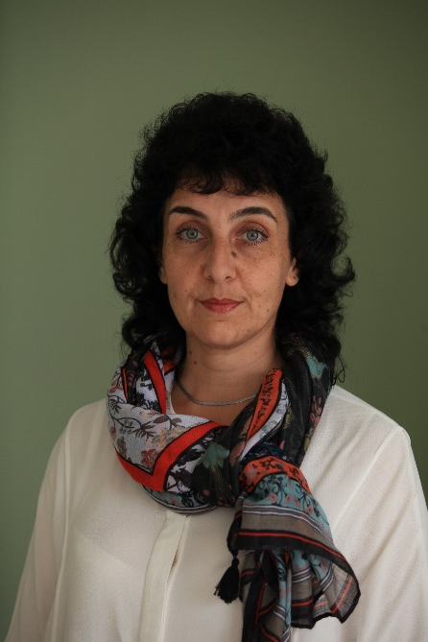
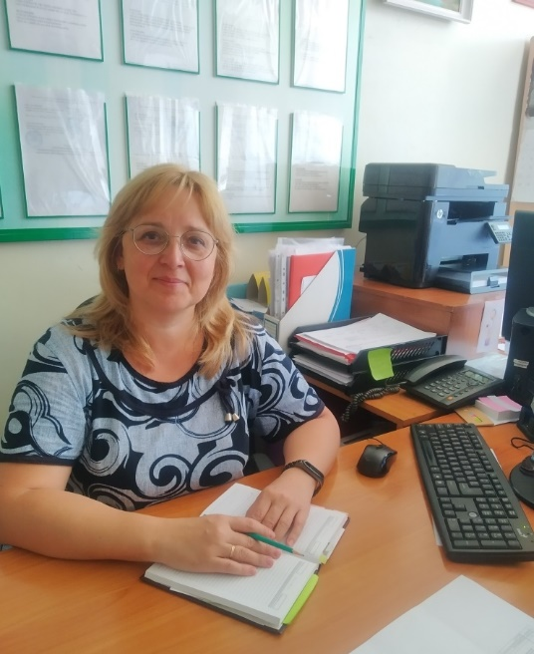
Социально-творческий проект «Музыкальная семья»
Команда Практики
Пашковская Елена Степановна
Горбунова Валентина Алексеевна
Зинина Марина Николаевна

Slide 10
Отдел по культуре администрации Балаковского муниципального района Саратовской области
Муниципальное автономное учреждение дополнительного образования
«Детская школа искусств №2 им. И.Я. Паницкого»
Социально-творческий проект
«Музыкальная семья»
охватил учреждения дополнительного образования, подведомственные отделу по культуре администрации Балаковского муниципального района Саратовской области
привлекая и вовлекая в совместную творческую деятельность жителей города, учреждение способствует реализации потенциала каждого человека, что является залогом успешности каждого, залогом здорового общества в котором нам жить
г. Балаково
Саратовская область

Slide 11
Социально-творческий проект «Музыкальная семья»
Команда Практики
Пашковская Елена Степановна
Горбунова Валентина Алексеевна
Зинина Марина Николаевна

